Slide 1


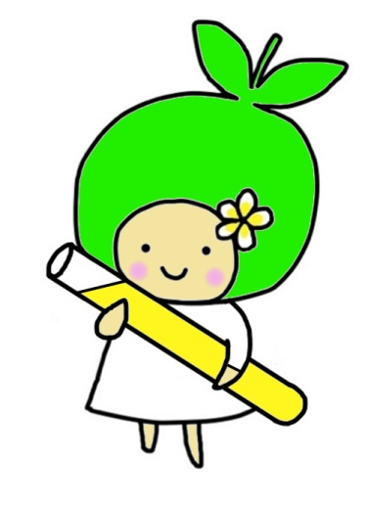

โจทย์ปัญหาพาเพลิน
เกมทายอายุ
Notes:
โจทย์ปัญหาพาเพลิน ตอน เกมทายอายุ

Slide 2
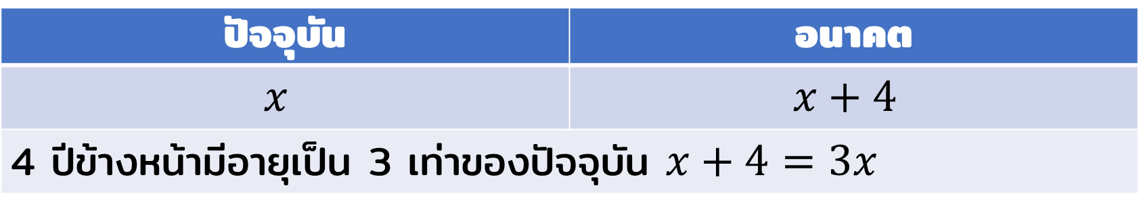
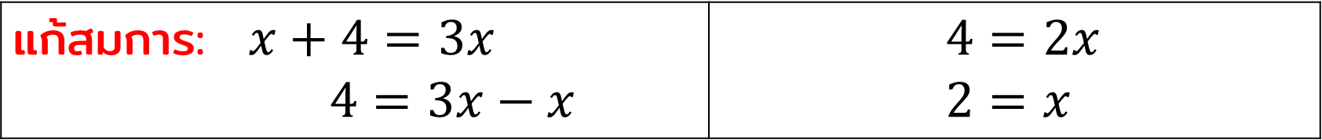
ทายอายุคนหนึ่งคน
อีก 4 ปีข้างหน้า อารีจะอายุเป็น 3 เท่าของอายุปัจจุบัน จงหาอายุปัจจุบันของอารี
ปัจจุบัน | อนาคต
$$x$$ | $$x+4$$
4 ปีข้างหน้ามีอายุเป็น 3 เท่าของปัจจุบัน $x+4=3x$
แก้สมการ: $x+4=3x$ $4=3x−x$ | $4=2x$ $2=x$
ตอบ ปัจจุบันอารีอายุ 2 ปี
Notes:
ทายอายุคนหนึ่งคน เกมมีอยู่ว่า อีก 4 ปีข้างหน้า อารีจะอายุเป็น 3 เท่าของอายุปัจจุบัน จงหาอายุปัจจุบันของอารี ให้นักเรียนบันทึกข้อมูลลงในตารางที่แสดงปัจจุบันและอนาคต ในที่นี้สมมุติให้อายุปัจจุบันของอารีคือ x อีก 4 ปีข้างหน้าอารีจะอายุ x + 4 ปี ซึ่งมีค่าเท่ากับ 3 เท่าของอายุปัจจุบัน ดังนั้นสร้างสมการได้เป็น x+4 = 3x จากนั้นใช้ความรู้เรื่องการแก้สมการมาใช้ โดยให้ตัวแปรอยู่ข้างเดียวกัน ได้ 3x – x และอีกข้างหนึ่งคือ 4 พจน์ทางซ้ายเป็นพจน์เหมือนกัน 3x – x ได้ 2x ซึ่งเท่ากับ 4 จากนั้นใช้สมบัติของการหาร ได้ x เท่ากับ 2 คำตอบคือ ปัจจุบันอารีอายุ 2 ปี ตรวจสอบคำตอบที่ได้กับโจทย์ปัญหา จะพบว่าอีก 4 ปีข้างหน้าอารีจะอายุ 6 ปี และเป็น 3 เท่าของอายุปัจจุบันจริงตามเงื่อนไขของโจทย์ ดังนั้นคำตอบที่ได้ถูกต้อง

Slide 3
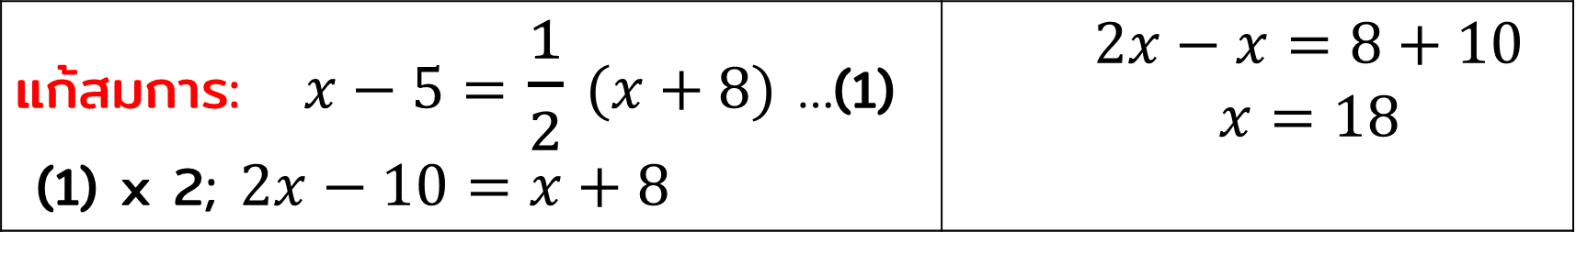
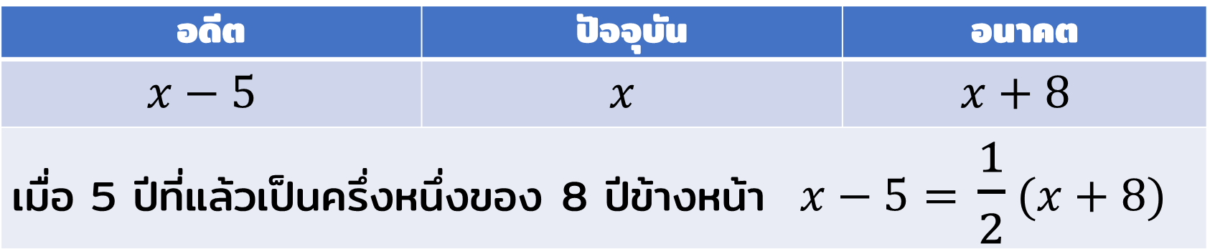
ทายอายุคนหนึ่งคน (ต่อ)
เมื่อ 5 ปีที่แล้ว วิทยาอายุเป็นครึ่งหนึ่งของอายุอีก 8 ปีข้างหน้า
ปัจจุบันวิทยาอายุเท่าใด
อดีต | ปัจจุบัน | อนาคต
$$x−5$$ | $$x$$ | $$x+8$$
เมื่อ 5 ปีที่แล้วเป็นครึ่งหนึ่งของ 8 ปีข้างหน้า $x−5=$ $\frac{1}{2}(x+8)$
แก้สมการ: $x−5=$ $\frac{1}{2}$ $(x+8)$ …(1) (1) x 2; $2x−10=x+8$ | $2x−x=8+10$ $x=18$
ตอบ ปัจจุบันวิทยาอายุ 18 ปี
Notes:
เกมนี้เกี่ยวข้องกับอายุอดีต อนาคต ปัจจุบันของวิทยา และต้องการหาอายุปัจจุบัน ในที่นี้สมมติให้อายุปัจจุบันเป็น x ปี บันทึกข้อมูลลงในตารางจะได้อายุในอดีต 5 ปี คือ x - 5 และอายุในอนาคตอีก 8 ปี คือ x + 8 สร้างสมการตามเงื่อนไขโจทย์จะได้ว่า 5 ปีที่แล้วอายุเป็นครึ่งหนึ่งของอีก 8 ปีข้างหน้า คือ x – 5 เท่ากับเศษหนึ่งส่วนสองของ x + 8 แก้สมการโดยนำตัวส่วน 2 คูณตลอด ได้ 2x -10 เท่ากับ x + 8 จากนั้นนำพจน์ที่มีตัวแปรไว้ข้างเดียวกัน และพจน์ที่ไม่มีตัวแปรให้อยู่ข้างเดียวกัน จะได้ 2x - x เท่ากับ 8 + 10 ผลลัพธ์สุดท้ายได้ x = 18 :นั้นคือปัจจุบันวิทยาอายุ 18 ปี ตรวจสอบว่าตรงตามเงื่อนไขที่โจทย์กำหนดหรือไม่ นั่นคือ 5 ปีที่แล้วจะอายุ 18 – 5 = 13 ปี และอีก 8 ปีข้างหน้าจะอายุ 18 + 8 = 26 ปี และ 13 มีค่าเป็นครึ่งหนึ่งของ 26 แสดงว่าคำตอบถูกต้อง

